Slide 1
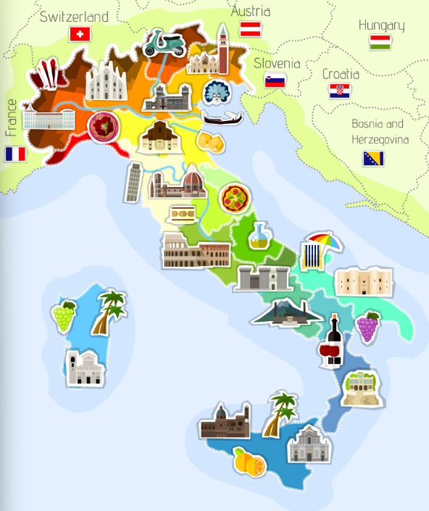
Quiz 2 Tour SilverFit Mile 2025

Slide 2
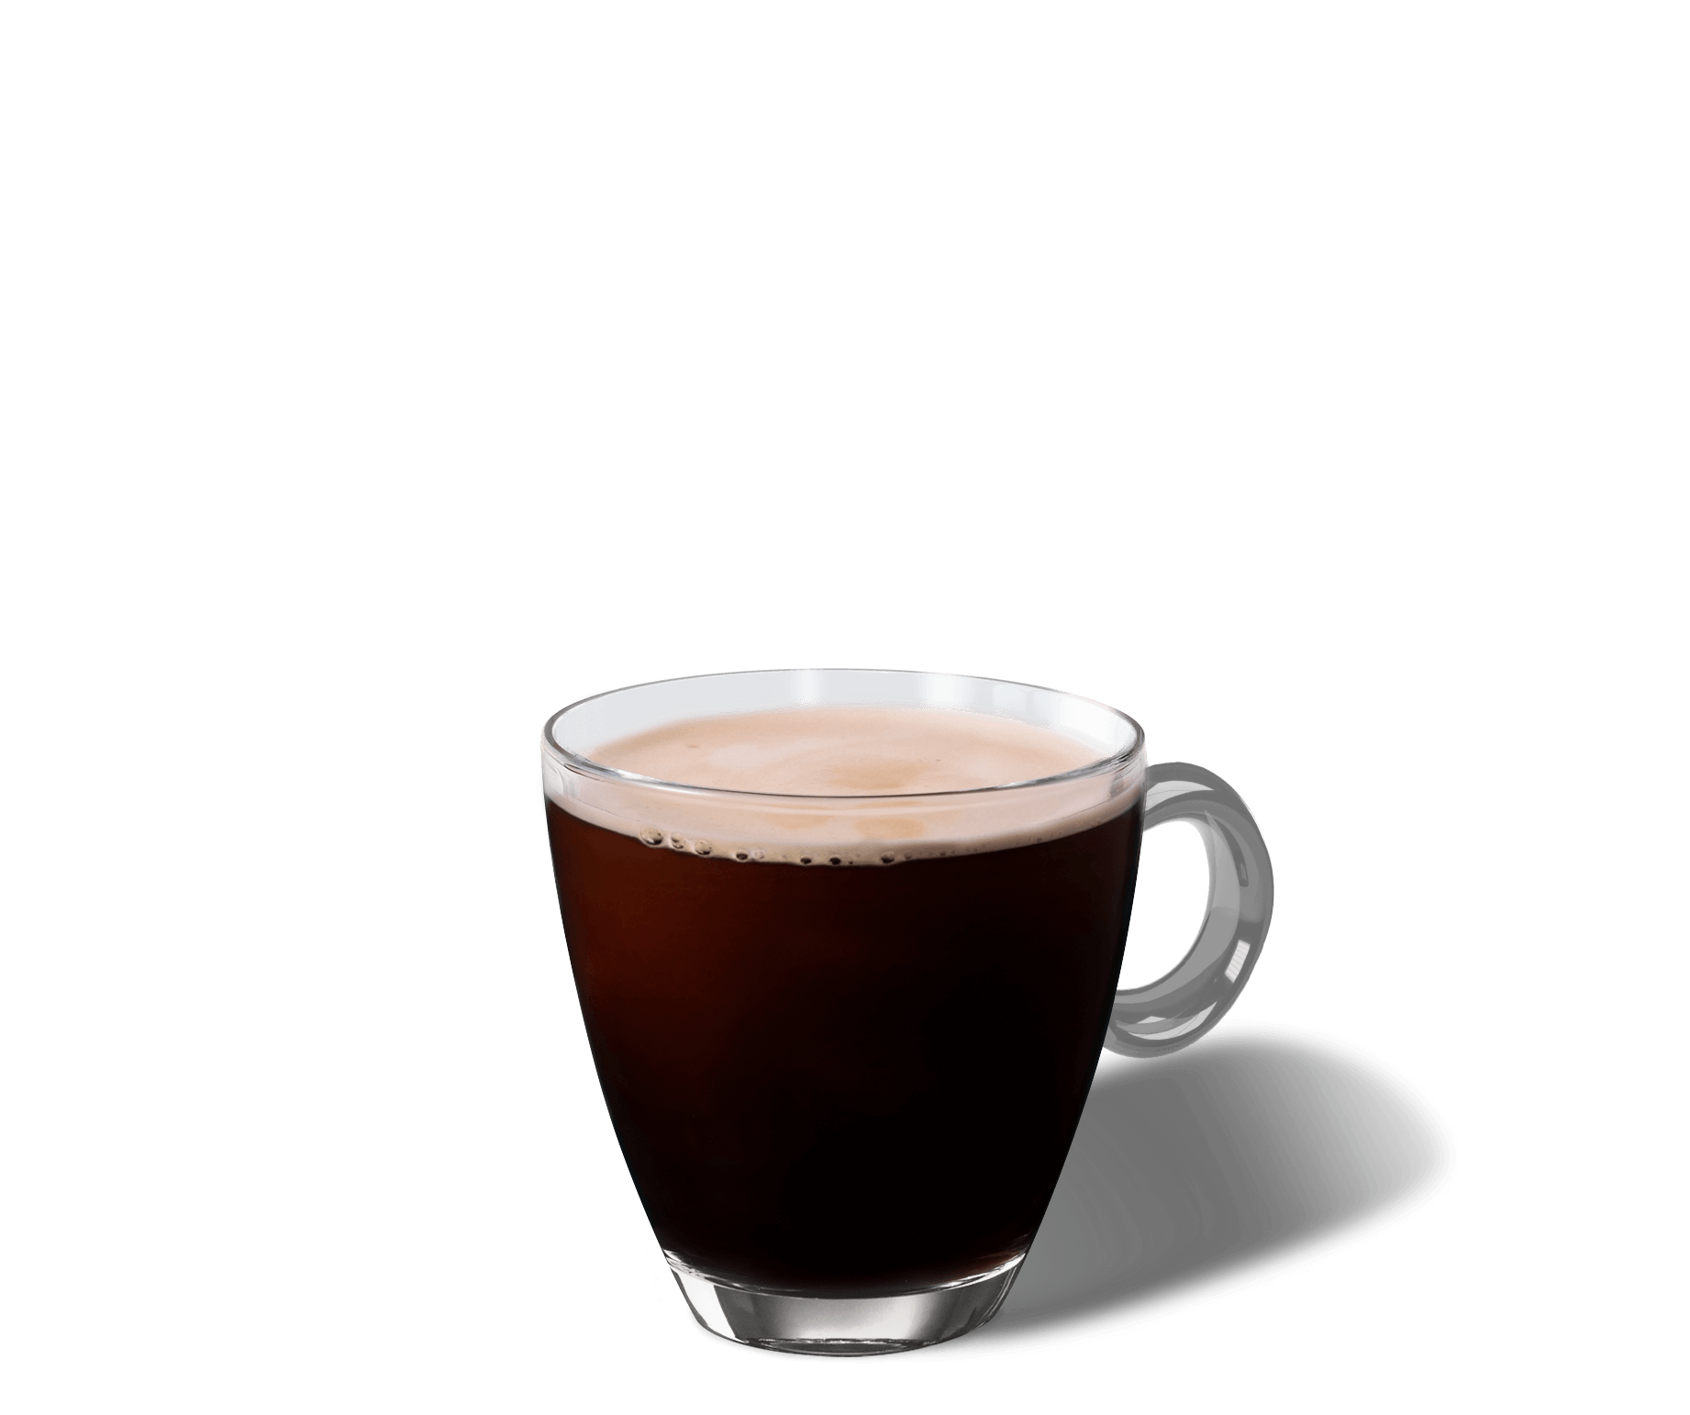
1. Wanneer noemt een Italiaan de koffie ‘caffé americano’?
Als er extra veel water in zit
Als er extra veel melk in zit
Als er extra veel suiker in zit

Slide 3
Wanneer noemt een Italiaan de koffie ‘caffé americano’?
Extra veel water, antwoord A, goed gedaan !
Caffè americano (of Americano) is een koffiebereiding waarbij een espresso wordt aangelengd met heet water. Op deze manier wordt een koffiesmaak gecreëerd die lijkt op de smaak van filterkoffie.

Slide 4
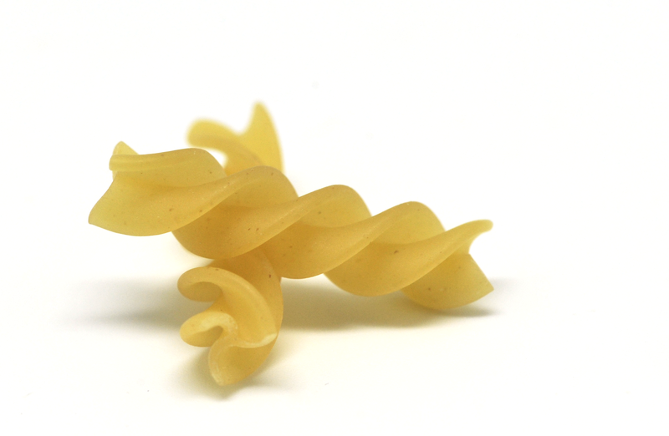
2. Hoe noem je pasta in de vorm van een spiraal?
Spiralli
Farfalle
Fusilli

Slide 5
Hoe noem je pasta in de vorm van een spiraal?
Goed gedaan, antwoord C!
Fusilli is een spiraalvormige pasta, die ook wel eens een wokkel of kurkentrekker wordt genoemd. De naam is afkomstig van het Italiaanse ‘Fuso’, dat ‘spil’ betekent. Fusilli werd vroeger namelijk gemaakt door het pastadeeg om een dunne stok te wikkelen en zo de spiraalvorm te maken. Er wordt gedacht dat fusilli oorspronkelijk rond de 18e eeuw is ontstaan in Napels, waar het ook wel bekend stond als ‘fusilloni’, dit betekent ‘kleine krullen’.

Slide 6
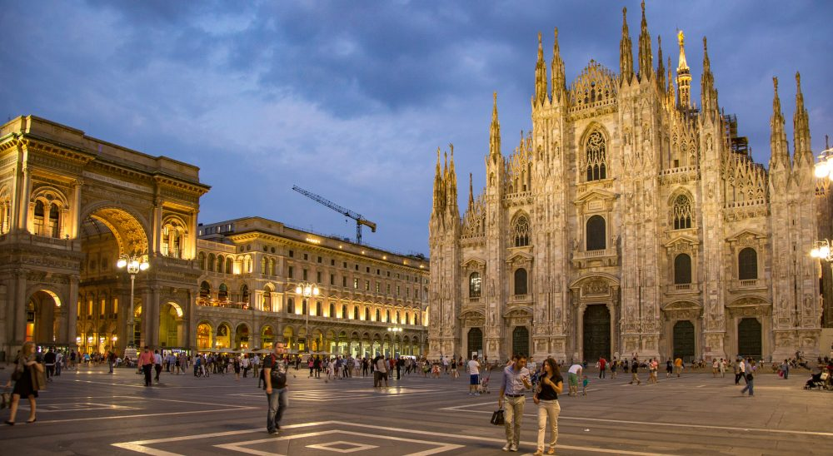
3. Hoeveel mensen wonen er in Milaan?
Ca.1 miljoen
Ca. 2 miljoen
Ca. 3 miljoen

Slide 7
Hoeveel mensen wonen er in Milaan?
Klopt helemaal, antwoord A, goed gedaan !
De stad zelf heeft ongeveerd 1,3 milljoen inwoners.

Slide 8
4. Italië staat op nummer één van hoeveelheid Unesco locaties, hoeveel zijn dit er?
32 locaties
58 locaties
65 locaties

Slide 9
Italië staat op nummer één van hoeveelheid Unesco locaties, hoeveel zijn dit er?
Het juiste antwoord is... Antwoord B! Het bijzondere Italië telt maar liefst 58 werelderfgoedlocaties. Er zijn ook 2 natuurlijke Werelderfgoederen. Daarmee is Italië het land met het meeste culturele werelderfgoed ter wereld. Van unieke natuurlijke landschappen, oude historische sporen van de mensheid tot wereldwijde bekende gebouwen en architecturen

Slide 10
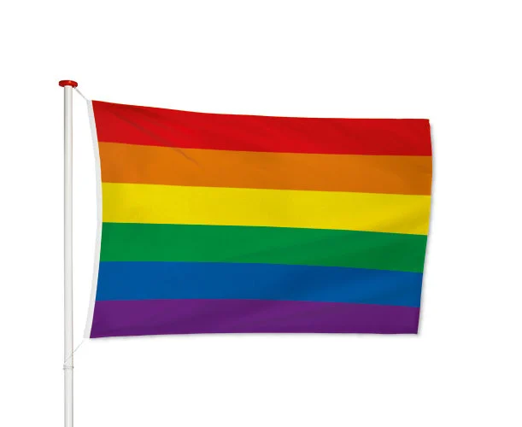
5. Welke kleuren heeft de Italiaanse vlag?
Groen, wit en rood
Rood, wit en blauw
Wit en groen

Slide 11
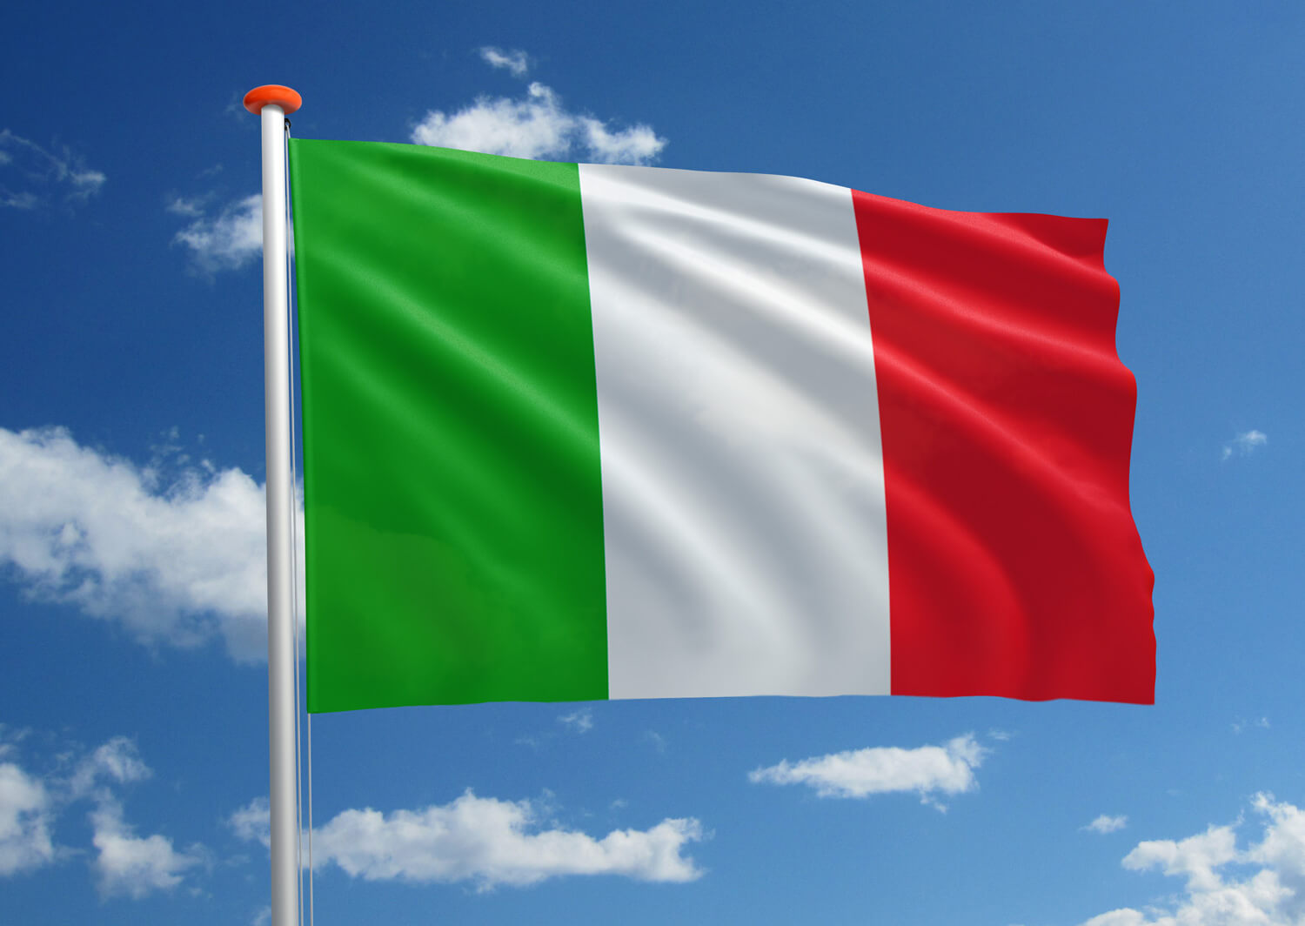
Welke kleuren heeft de Italiaanse vlag?
Het juiste antwoord is... Antwoord A!
Italianen zijn bijzonder trots op hun nationale vlag en hangen die dan ook graag op zoveel mogelijk plekken. De Italiaanse vlag is oorspronkelijk geïnspireerd op de Franse driekleur, maar de kleuren werden aangepast om afstand te nemen van het Napoleontische keizerrijk. Het groen symboliseert de bergen en weiden van Italië, het wit verwijst naar de eeuwige sneeuw op de bergtoppen, en het rood staat voor het bloed dat Italiaanse soldaten tijdens oorlogen hebben vergoten.

Slide 12
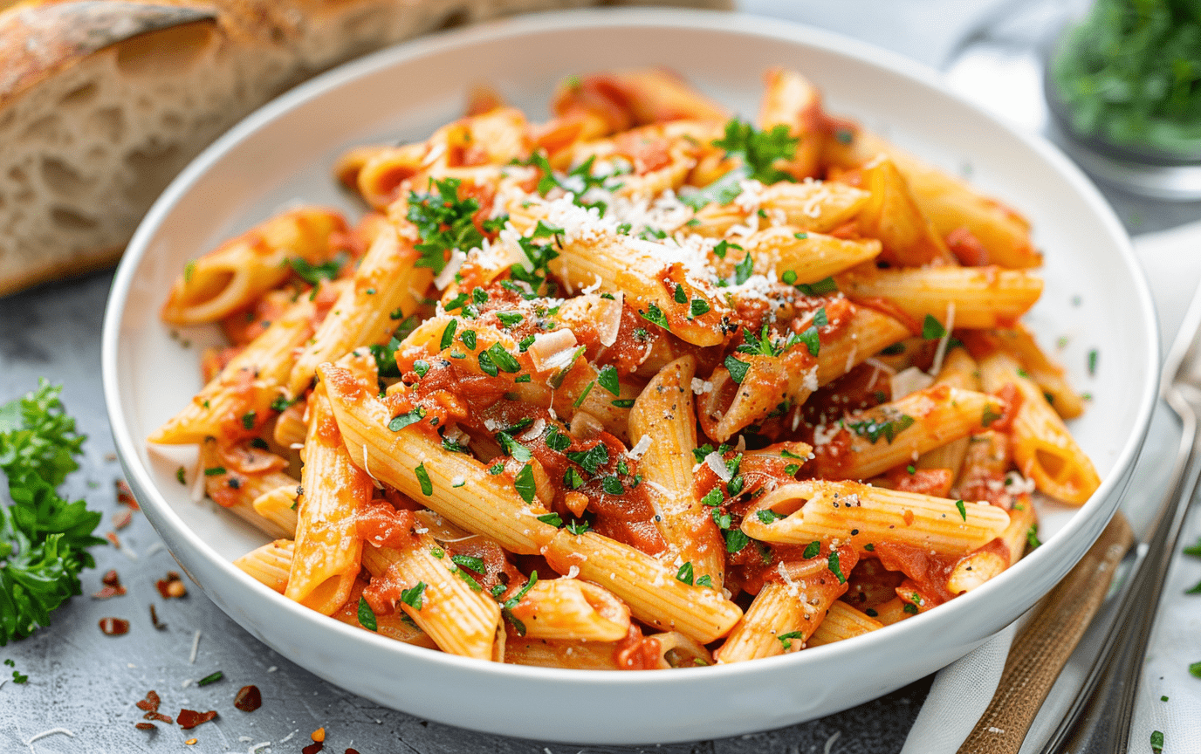
6. Hoeveel verschillende pasta soorten zijn er in Italië?
100 pasta soorten
200 pasta soorten
300 pasta soorten

Slide 13
Hoeveel verschillende pasta soorten zijn er in Italië?
Antwoord C, bravo!
Pasta is onmisbaar in Italië, dus het is geen verrassing dat er meer dan 300 varianten bestaan. De oorsprong ligt op Sicilië tijdens de Arabische overheersing (vóór 1091), waarna het zich verspreidde over het hele land. Elke regio ontwikkelde zo zijn eigen unieke pastasoorten.

Slide 14
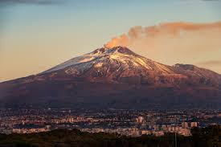
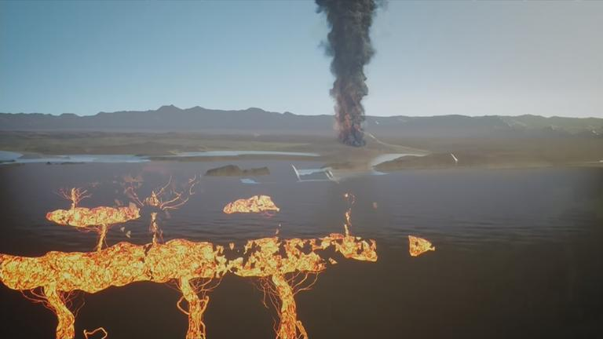
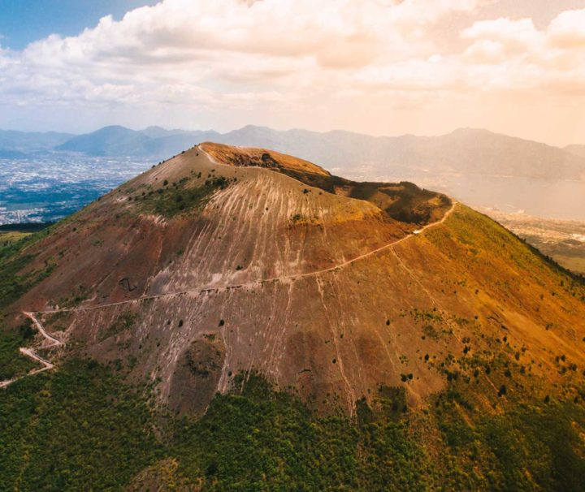
7. De enige supervulkaan in Europa ligt in Italië. Welke van deze drie vulkanen is het?
A. Etna
B. Campi Flegrei
C. Vesuvius

Slide 15
De enige supervulkaan in Europa ligt in Italië. Welke van deze drie vulkanen is het?
Correct - antwoord B!
De Campi Flegrei (ook bekend als de “Flegraeïsche Velden”) is een supervulkaan in de buurt van Napels in Italië. In tegenstelling tot de Vesuvius en de Etna, die ook actieve vulkanen zijn, is Campi Flegrei een caldera-achtige vulkaan waarvan de laatste uitbarsting meer dan 400 jaar geleden plaatsvond.
De supervulkaan staat bekend om zijn enorme uitbarstingen in het verleden en zijn potentiële geologische gevaren. De Campi Flegrei is een van de gevaarlijkste vulkanische gebieden in Europa.

Slide 16
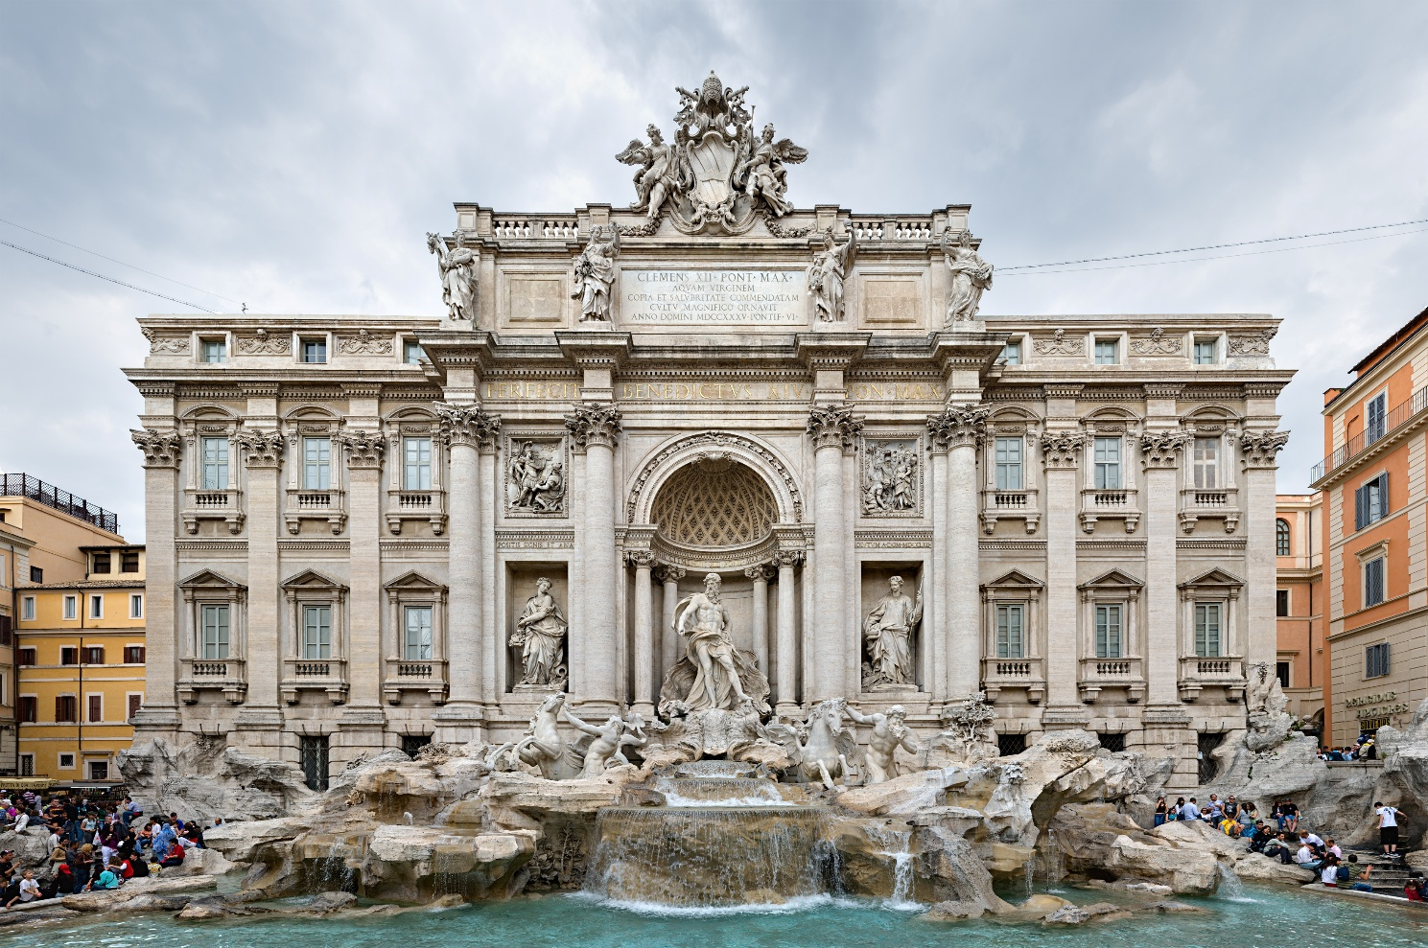
8. Elke dag worden er munten in de Trevi fontein in Rome gegooid, maar hoeveel levert dat op per jaar?
1 miljoen euro
B) 1,2 miljoen euro
C) 1,4 miljoen euro

Slide 17
Elke dag worden er munten in de Trevi fontein in Rome gegooid, maar hoeveel levert dat op per jaar?
Inderdaad, antwoord C is juist!
Toeristen gooien traditioneel, met hun rug naar de Trevi fontein, een muntje in het water om een wens te doen! Deze misschien wat gekke gewoonte levert jaarlijks zo’n 1.4 miljoen euro op. Het ingezamelde geld gaat meestal naar projecten voor daklozen, zoals voedsel en onderdak.

Slide 18
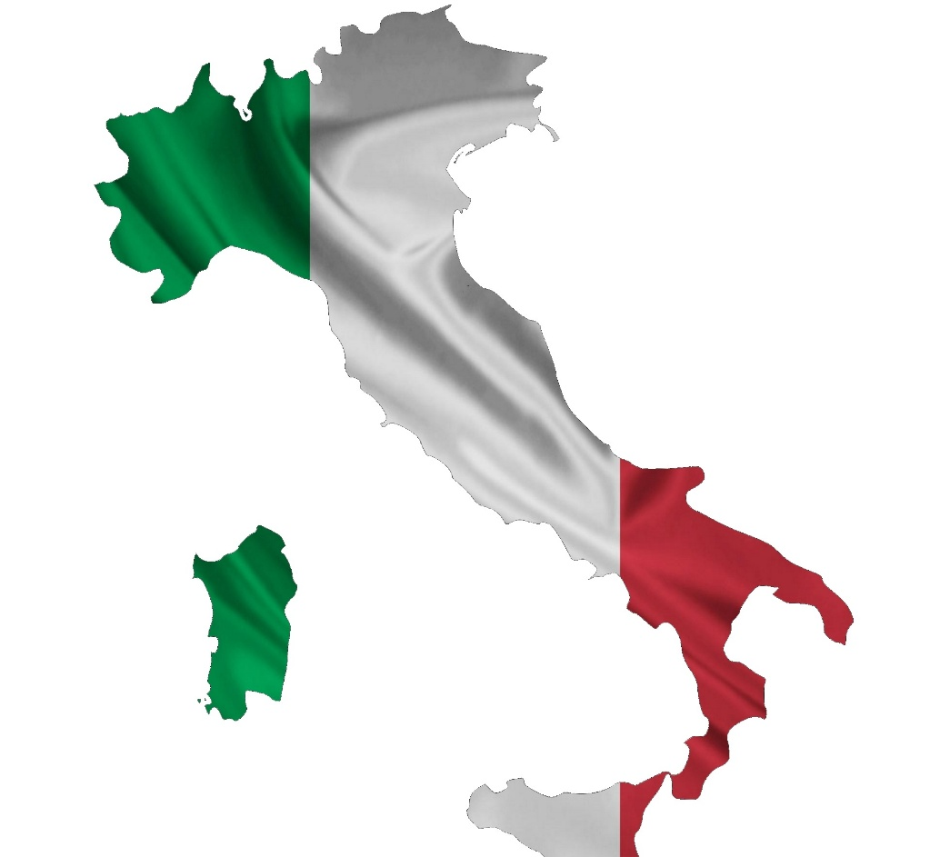
9. Italië is één van de best bezochte landen ter wereld. Op welke plek staat dit land in het top 5 rijtje?
1ste plaats
2e plaats
3e plaats
4e plaats
5e plaats

Slide 19
Italië is één van de best bezochte landen ter wereld. Op welke plek staat dit land in het top 5 rijtje?
Het is antwoord E!
Met 64,5 miljoen bezoekers staat Italië op de vijfde plaats wereldwijd. Het land weet bezoekers moeiteloos te betoveren met zijn rijke kunst, geschiedenis, mode, culinaire tradities en heerlijke wijnen.
Top 5
1: Frankrijk 4: China
2: Spanje 5: Italië
3: Verenigde Staten

Slide 20
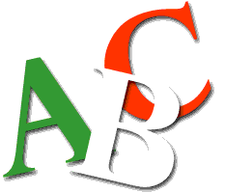
10. Uit hoeveel letters bestaat het Italiaanse Alfabet?
26 letters
21 letters
23 letters

Slide 21
Uit hoeveel letters bestaat het Italiaanse Alfabet?
Het juiste antwoord is... Antwoord B! In tegenstelling tot het Nederlandse alfabet met 26 letters, telt het Italiaanse alfabet er slechts 21. De letters j, k, w, x en y komen alleen voor in leenwoorden. Toch duiken k en j soms op in regionale dialecten, wat verklaart waarom je ze in bepaalde plaatsnamen ziet, zoals Jesolo.

Slide 22
Dat was de quiz alweer...
Gefeliciteerd met jullie prestatie!
We wensen jullie nog heel veel plezier met de

